Slide 1
Validazione di un metodo di analisi

Slide 2
Quando validare un metodo?
Quando un metodo è
non normato
sviluppato e/o progettato dal laboratorio
normato ma utilizzato al di fuori del proprio scopo e campo di applicazione prefissato
le più comuni situazioni sperimentali che impongono la validazione sono le seguenti:
    un nuovo metodo è sviluppato per scopi particolari;
    un metodo analitico normato deve essere aggiornato, migliorato o esteso ad un nuovo problema analitico;
    il controllo di qualità evidenzia variazioni temporali dei parametri di qualità;
    un metodo stabilito deve essere usato in un diverso laboratorio, da un diverso analista, con diversa strumentazione;
    è necessario dimostrare l’equivalenza del metodo in esame con un metodo standard.

Slide 3
Validazione
Non ci sono linee guida ufficiali per la sequenza degli esperimenti necessari per la validazione
La sequenza ottimale può dipendere dal metodo stesso

Slide 4
Basic Concepts in Method Validation
Specificity
Analyte Stability
Analytical Range
Calibration Range
Recovery (Accuracy)
Precision
Limit of Detection (LOD)
Limit of Quantification (LOQ)
Measurement uncertainty

Slide 5
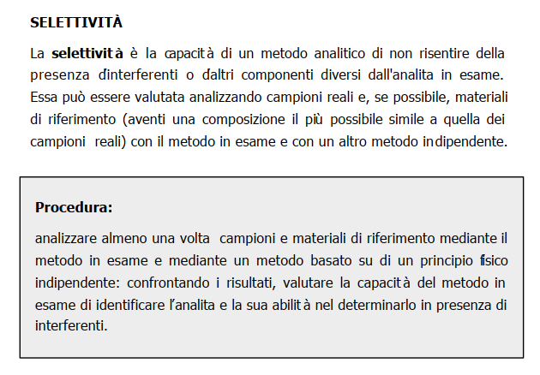

Slide 6
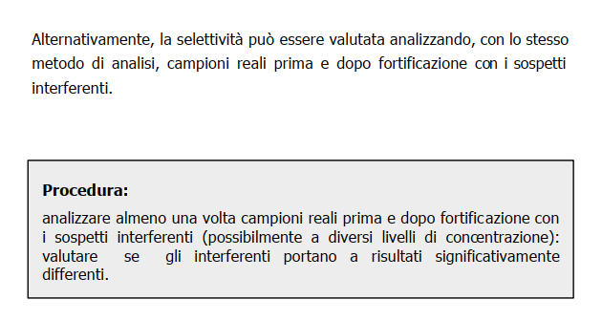

Slide 7
Specificity
Shows that the detected signal is due to the analyte, not another compounds/ s.
Use matrix blanks, reagent blanks for conformation of specificity

Slide 8
Method Validation - Specificity
How well an analytical method distinguishes the analyte from everything else in the sample.
Baseline separation
vs.
time
time

Slide 9
Analyte Stability
Analyte stability during sample storage, analyte stability in sample processing, analyte stability in sample extract should be studied.

Slide 10
Campo di misura (validità)
Intervallo tra il più alto e il più basso livello dell’analita determinabili con precisione ed accuratezza applicando il metodo stesso
Il campo di misura (validità) è espresso nella stessa unità di misura dell’analita
Dipende dallo scopo del metodo

Slide 11
Calibration Range
If a linear calibration is used, the range in which the response for the anayte shows a linear correlation with the analyte’s concentration should be determined.
This is known as linear dynamic range.

Slide 12
Linearità
La linearità di un metodo analitico è la sua abilità di dare risultati che sono direttamente proporzionali alla concentrazione degli analiti nei campioni all’interno di un determinato campo di validità
la proporzionalità può essere raggiunta anche attraverso trasformazioni matematiche ben definite

Slide 13
Linearità
Si deve effettuare almeno da 3 a 6 repliche di 4 o più concentrazioni
Nella validazione del metodo devono essere riportati il coefficiente di correlazione, la pendenza, l’intercetta e i residui, oltre ad un grafico dei dati sperimentali e della curva calcolata

Slide 14
Linearità
Si deve effettuare almeno da 3 a 6 repliche di 4 o più concentrazioni
Nella validazione del metodo devono essere riportati il coefficiente di correlazione, la pendenza, l’intercetta e i residui, oltre ad un grafico dei dati sperimentali e della curva calcolata

Slide 15
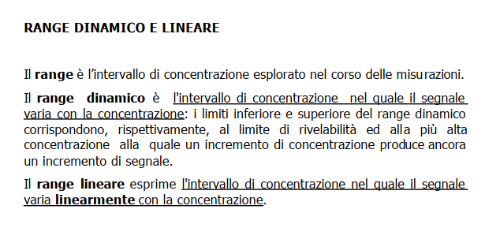

Slide 16
Linear Dynamic Range

Slide 17
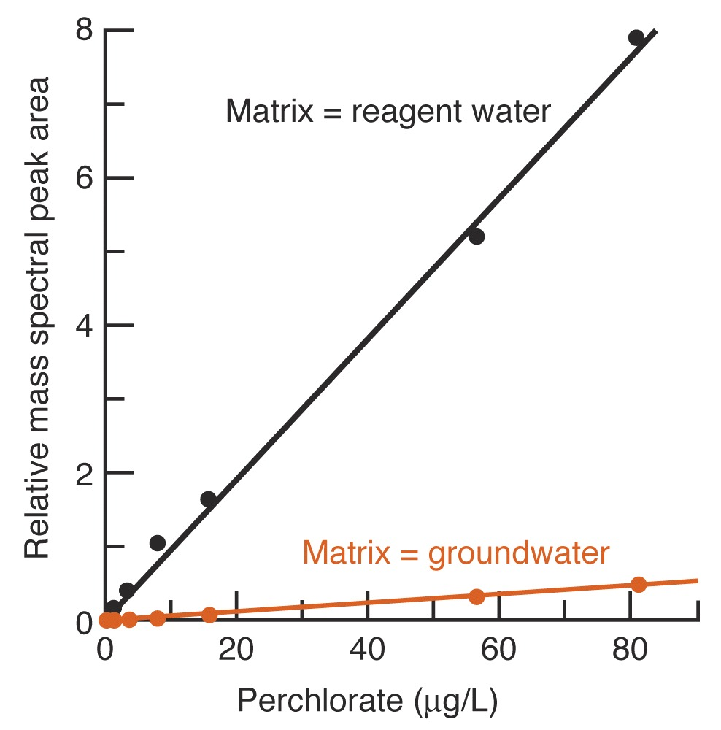
Calibration Curve for Perchlorate with Different Matrices
Perchlorate (ClO₄⁻) in drinking water affects production of thyroid hormone. ClO₄⁻ is usually detected by mass spectrometry (Ch. 22), but the response of the analyte is affected by other species, so you can see the response of calibration standards is very different from real samples.

Slide 18


The Matrix Effect
The matrix effect problem occurs when the unknown sample contains many impurities.
If impurities present in the unknown interact with the analyte to change the instrumental response or themselves produce an instrumental response, then a calibration curve based on pure analyte samples will give an incorrect determination

Slide 19
Recovery
% Recover of the anlalyte on extraction, clean-up, derivatization and measurement.
Can be done with
      Certified Reference Material (CRM,s)
      Standard Reference materials (SRM,s)
      Interlaboratory comparisons
      Spiking (@ 20 %, 50 % and 80 %)

Slide 20
Accuracy (Trueness)
How close the result to the expected (assigned) value

Slide 21
Precision
Is measured as “repeatability “ or reproducibility
Repeatability
Measurement is repeated with a minimum of variations (same person, same laboratory, same equipment, over a short period of time.
Reproducibility
Measurement is repeated with as much variation as possible. (Different analyst, different laboratory, different equipment, over a long period of time).

Slide 22
Accuracy versus Precision
Accuracy (Trueness)
Accuracy &
Precision
Precision

Slide 23
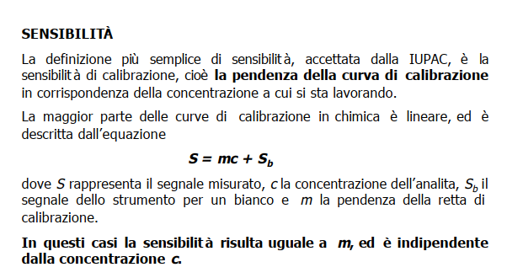

Slide 24
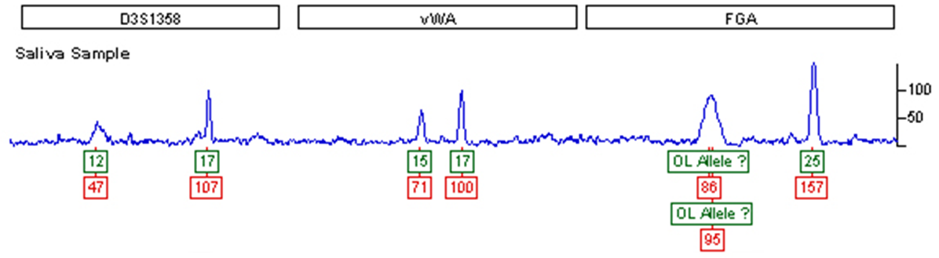
Sometime signal is easy to recognize
Sometimes signal is hard to distinguish from noise

Slide 25

Method Validation- LOD and LOQ
Sensitivity
• Limit of detection (LOD) – “the lowest content that can
be measured with reasonable statistical certainty.”
• Limit of quantitative measurement (LOQ) – “the lowest
concentration of an analyte that can be determined with
acceptable precision (repeatability) and accuracy under
the stated conditions of the test.”
• How low can you go?

Slide 26
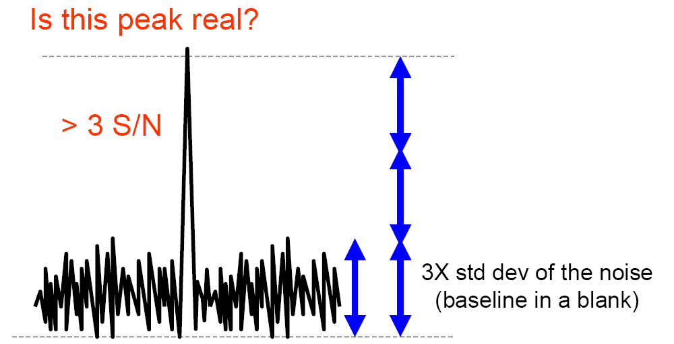
Limit of Detection (LOD)
• Typically 3 times the signal-to-noise
(based on standard deviation of the noise)

Slide 27
Limit of Detection (LOD)
Point where the variability of the measurement is such that it is impossible to distinguish between random fluctuation in the value measured and actual signal.
  LOD = Y_{B} + 3XS_{B}
    Y_{B =} Mean value measured from the blank
    S_{B =} Standard Deviation of the value measured from the blank

Slide 28
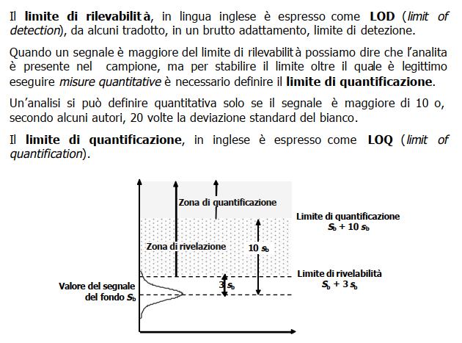

Slide 29
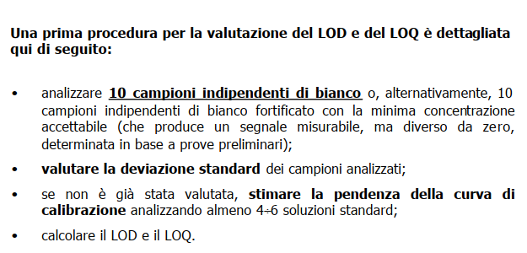

Slide 30
Limit of Quantification (LOQ)
Point where the measured value could be quantified reliably
  LOQ = Y_{B} + 10XS_{B}
    Y_{B =} Mean value measured from the blank
    S_{B =} Standard Deviation of the value measured from the blank

Slide 31
Test Method Verification
Any standard method shall be verified before being used in the laboratory
Verify the
Recovery
Accuracy
Precision (Repeatability and Reproducibility)
LOD and LOQ
Notes:
MU is an important part of validation, and many of the perfromance characteristics gathered as part of the validation will be used in making an estimate of MU. More discussion on MU will be covered in day 2.

